Slide 1
ERP工單開立
資材一部WIFI生管課
2024.08

Slide 2
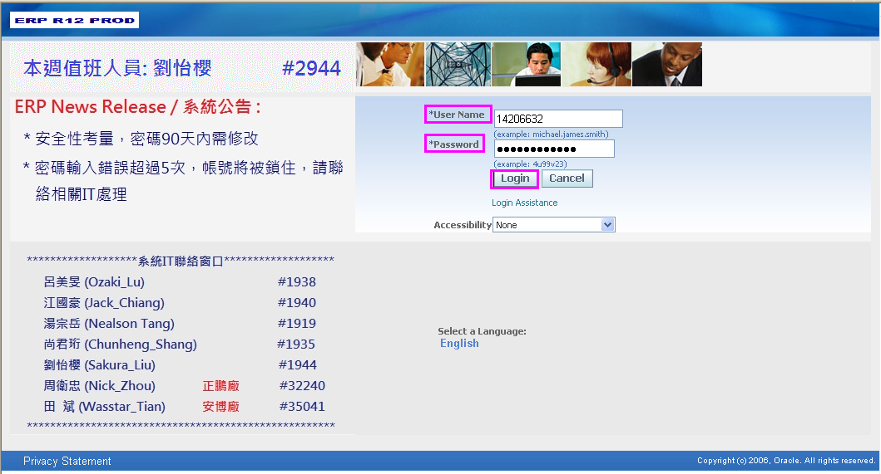
工單開立
輸入工號及密碼
Link: http://erpap1.gemtek.com.tw:8000

Slide 3
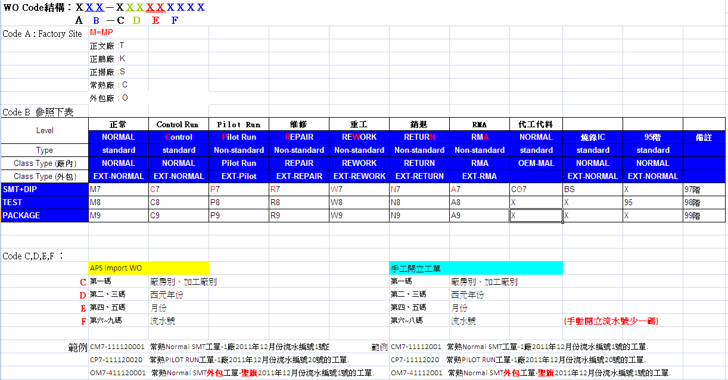
工 單類型

Slide 4
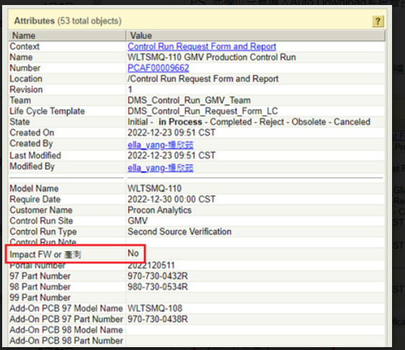
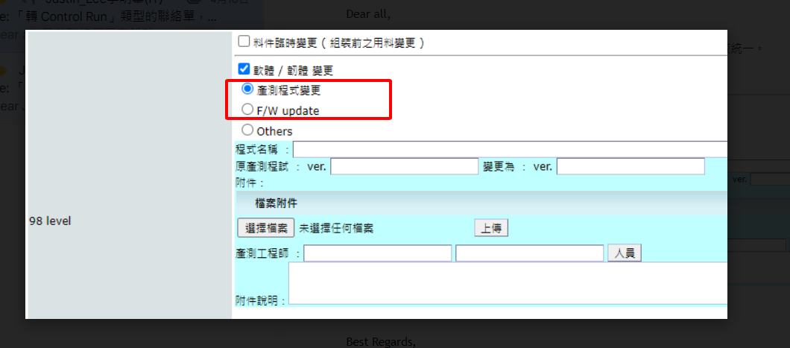
Control 工單編碼規則變更
4/18 開始大家開立Control Run 工單請使用新的編碼規則如下：
1. PLM Control Run單增加[ impact FW/產測]欄位 YES=>工單編碼照舊（VC7-1/VC8-1/ VC9-1） No=>工單編碼第五碼為 T (代表不需要產測)(VC7-T/VC8-T/VC9-T)
= 生管依據此欄位，開立不同狀態的編碼
2.聯絡單硬體、軟體變更欄位若打勾在產測程式變更或F/W update =>工單編碼照舊（VC7-1/VC8-1/ VC9-1） 若打勾在others=>工單編碼第五碼為 T (代表不需要產測)(VC7-T/VC8-T/VC9-T)
= 生管依據此欄位，開立不同狀態的編碼

Slide 5
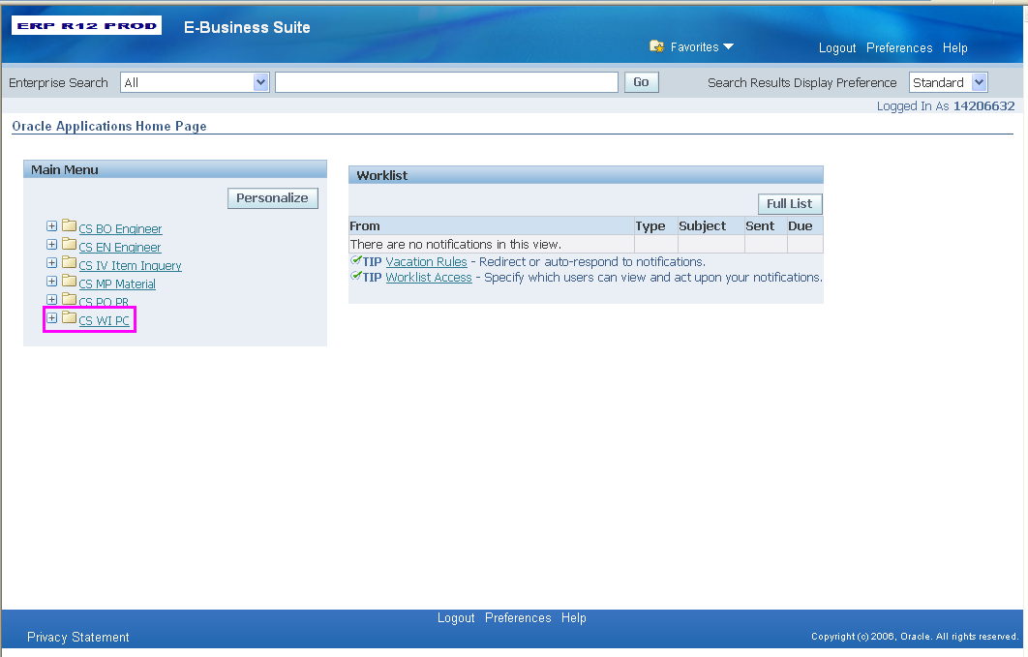
自動開立工單
CS WI PC工單開立模組

Slide 6
工單開立原則
工單開立原則
1.Rolling forecast（forecast&SO&策備）
2.Pilot run單
3.Control run單
4.樣品需求單

Slide 7
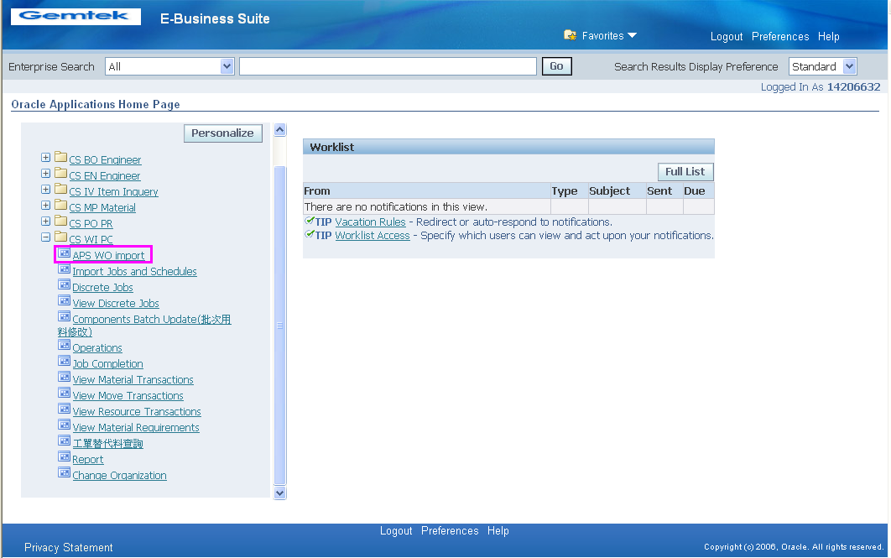
自動開立工單
APS WO import自動開立工單，點擊进入

Slide 8
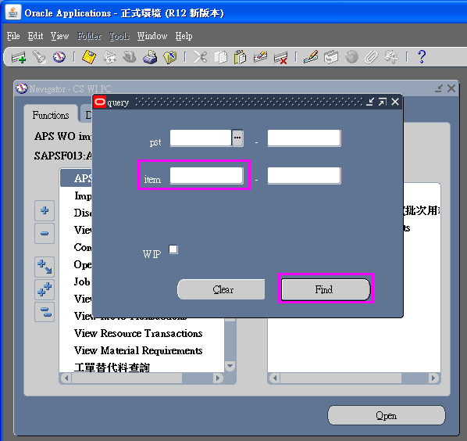
自動開立工單
Item中輸入料號后選“Find”

Slide 9
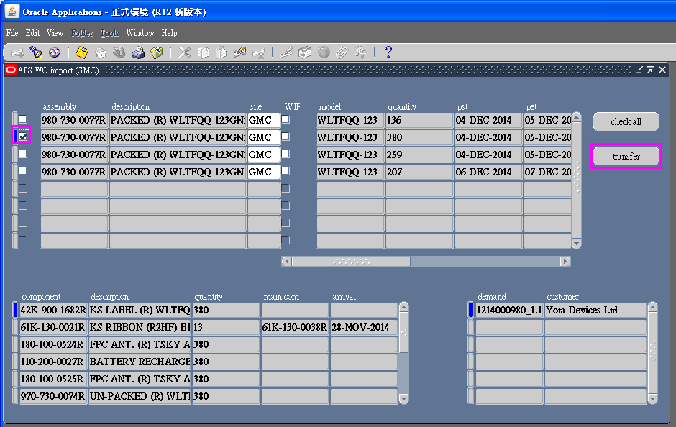
自動開立工單
選擇要開立工單筆數后選“transfer”

Slide 10
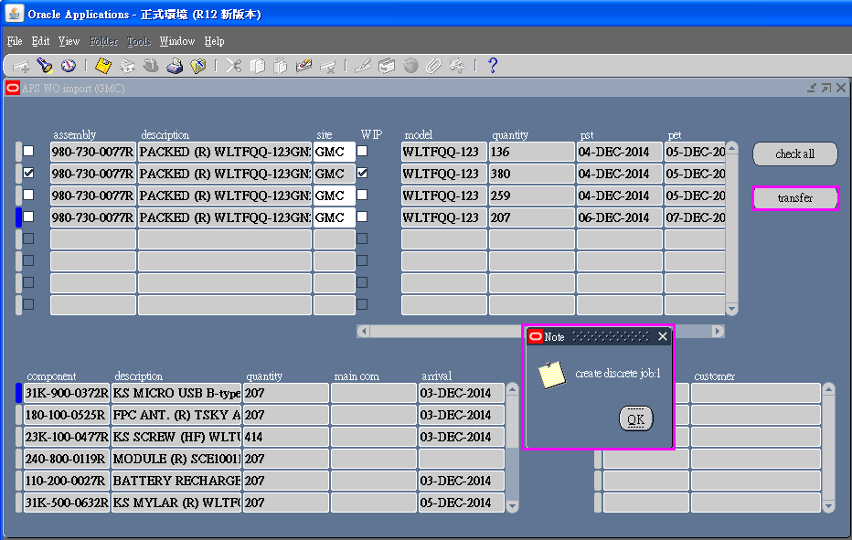
自動開立工單
生成工單號

Slide 11
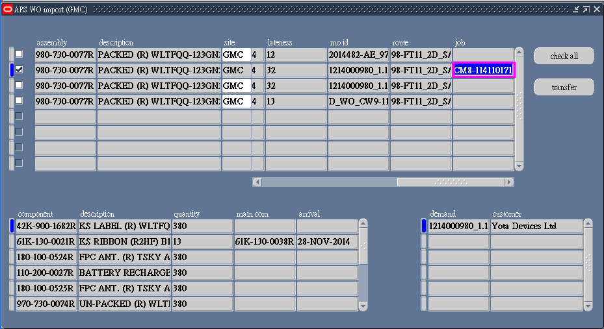
自動開立工單
生成工單號
图二

Slide 12
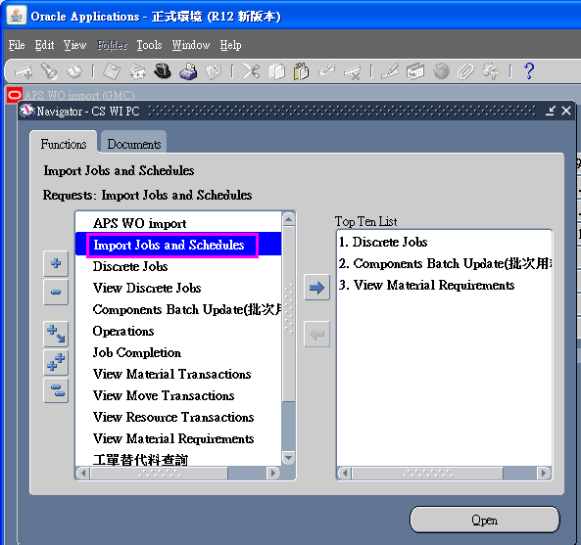
自動開立工單
退出APS Wo import,選擇import jobs and Schedules,
雙擊進入

Slide 13
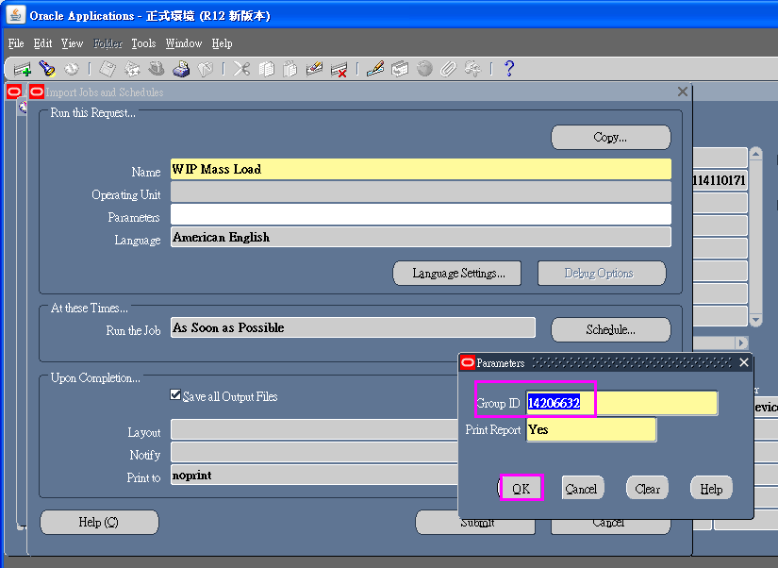
自動開立工單
1.WO_NO中转入要查询之工单
2.点选Query后即出现此工单分配之MAC区间
雙擊进入import jobs and Schedule后在“Group ID”中輸入工號，選“OK”

Slide 14
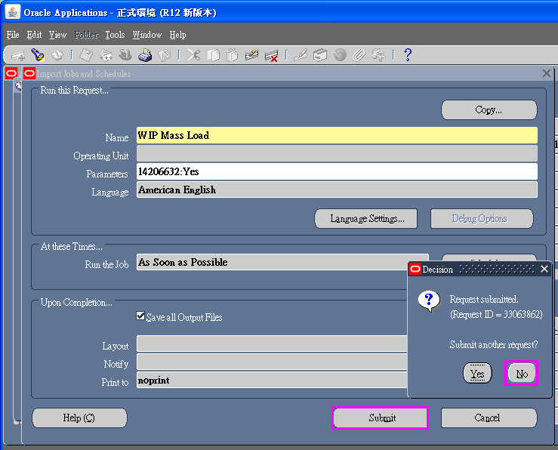
自動開立工單
圖二
選擇“submit”后出現如圖二所示内容，選擇“NO”即工單已生成且BOM已展开，在“Discrtet jobs”模組可查到開立之工單

Slide 15
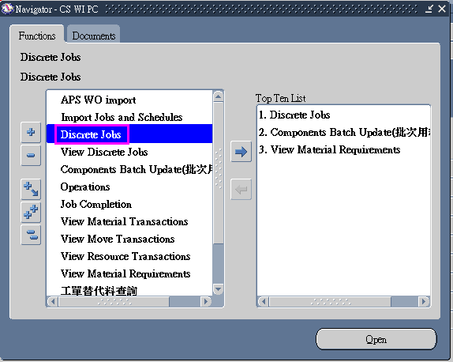
工單查詢
雙擊进入”Discrete Jobs”

Slide 16
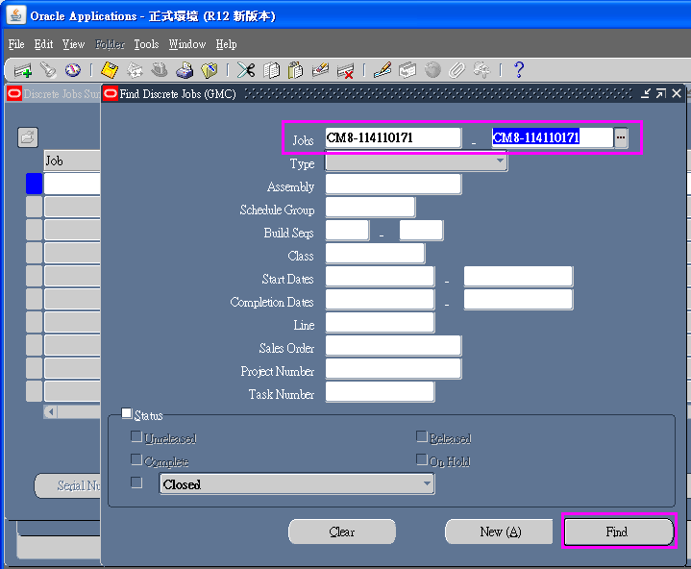
工單查詢
“Jobs”中輸入要查詢的工單號后選“Find”即可

Slide 17
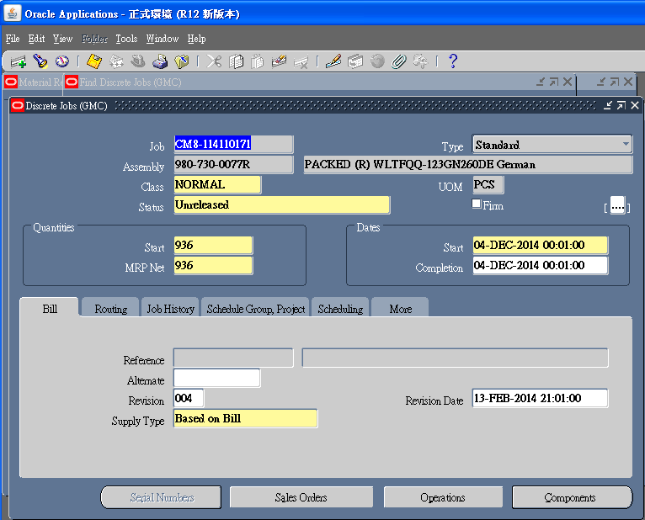
工單查詢

Slide 18
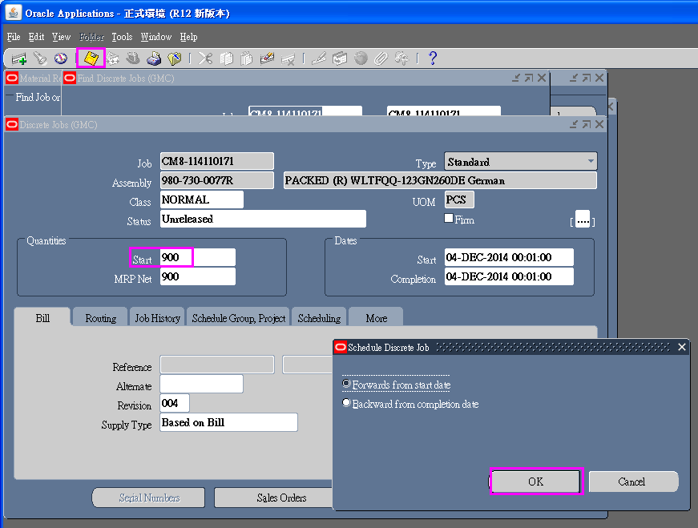
工單數量修改
2
1
圖三
3
1.在“Start”中輸入要修改的数量
2.儲存后，即出現圖三所示畫面，選擇“OK”即数量修改完成

Slide 19
手動開立工單
手动開立的工單：1）Control Run;2) Pilot Run;3)维修REPAIR;
4)重工REWORK;5)銷退RETURN;6)RMA
工單編碼：
手工開立工單比APS Import WO流水码少一位
Type類型
除Control Run選擇standard，其它類型均選擇Non-standard
Class Type中選擇對應的工單類型

Slide 20
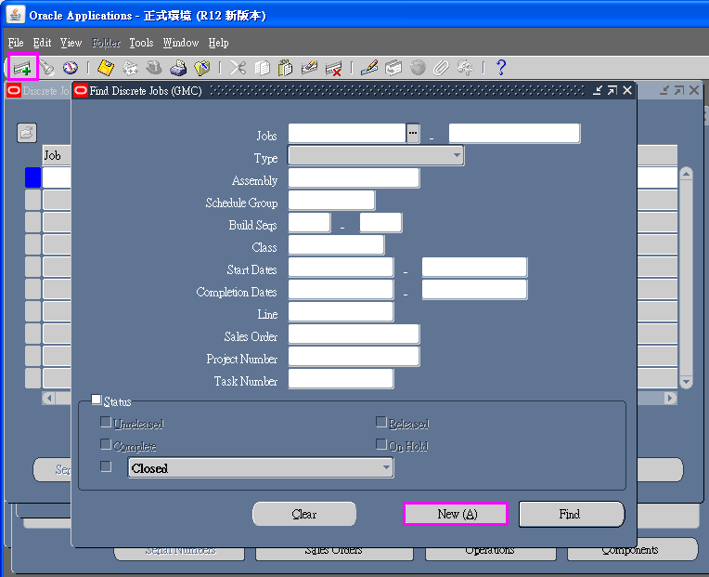
維修工單開立
點選“New”或 均可新開工單

Slide 21
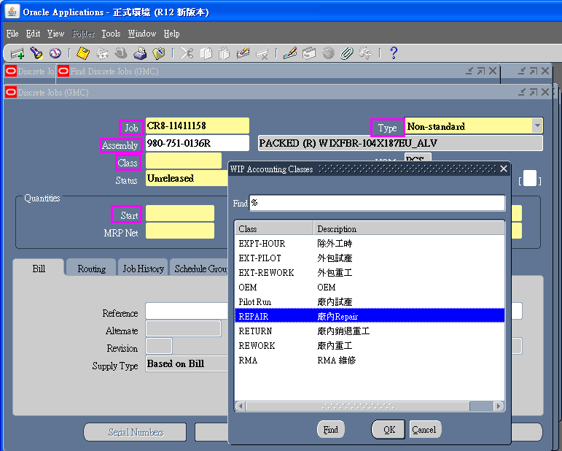
維修工單開立
1.Job輸入新增工單號
2.Type 中選擇Non_standard
注意：手动開立工單此欄位均輸入“NON-STD，control run工单例外,其选择”standard“
3.Assembly中輸入料號
4.Class選擇所開立工單類型（所選擇的類型要与工單編碼一致）
5.Start中輸入開立工單的數量
1
2
3
4
5

Slide 22
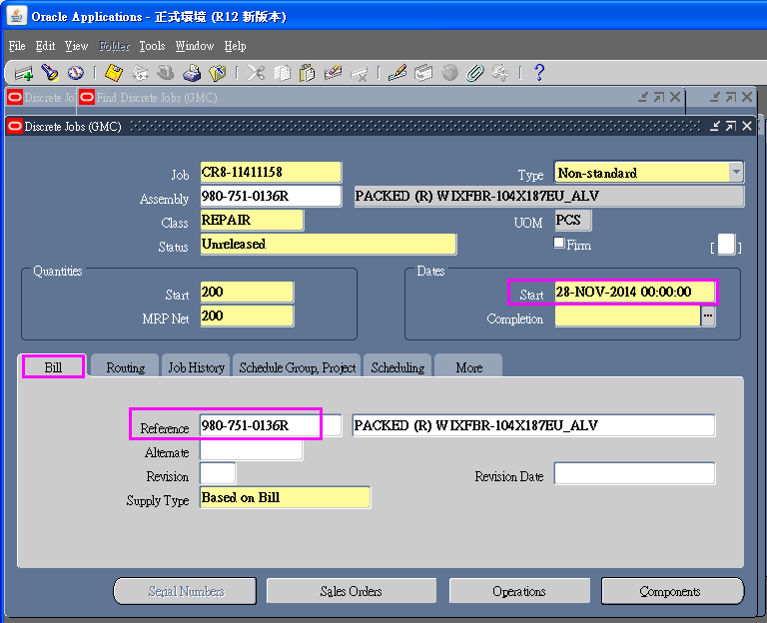
維修工單開立
3
1
2
“Bill”中在”Reference”輸入所開立98料號，展BOM生產
“Dates”中的“Start”中選擇“預計上線日”

Slide 23
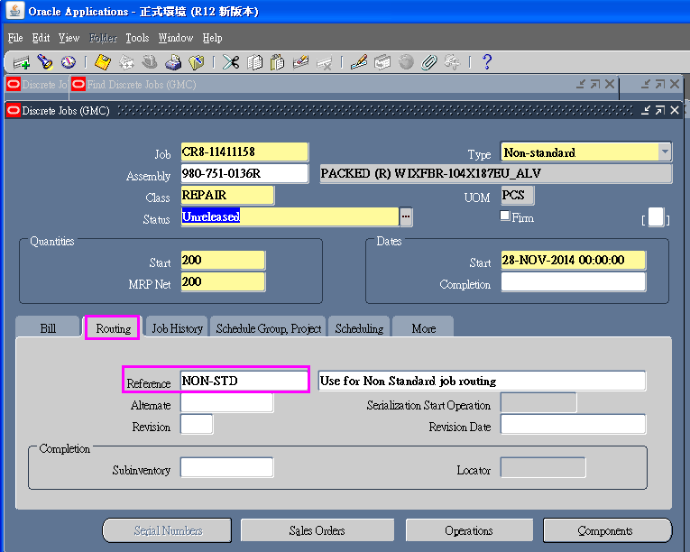
維修工單開立
“Routing”中在”Reference”輸入”NON-STD”
注意：手动開立工單此欄位均輸入“NON-STD”，若此欄位不輸入內容，產線無法用此工單回饋工單與及做完工入庫

Slide 24
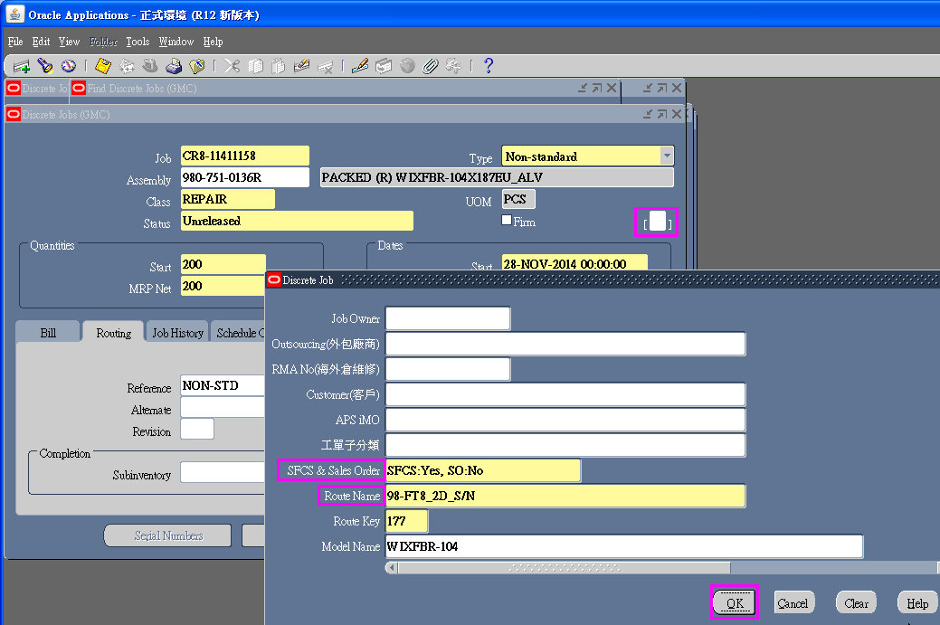
維修工單開立
1
“ ” ”进入后在SFCS&Sales Order中選擇“SFCS:Yes,SO:No”
注意：手动開立工單此欄位均輸入“SFCS:Yes,SO:No”
Route Name中選擇對應“routing name”后選擇”OK”

Slide 25
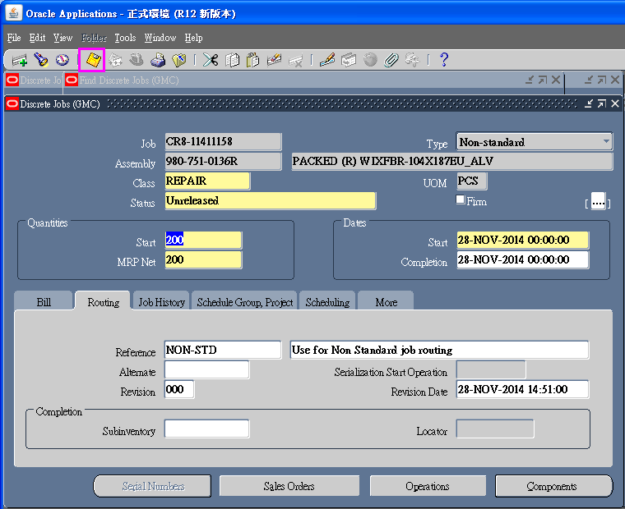
維修工單開立
選擇”OK”后即出現上記畫面，選擇“ 保存”即完成維修工單開立

Slide 26
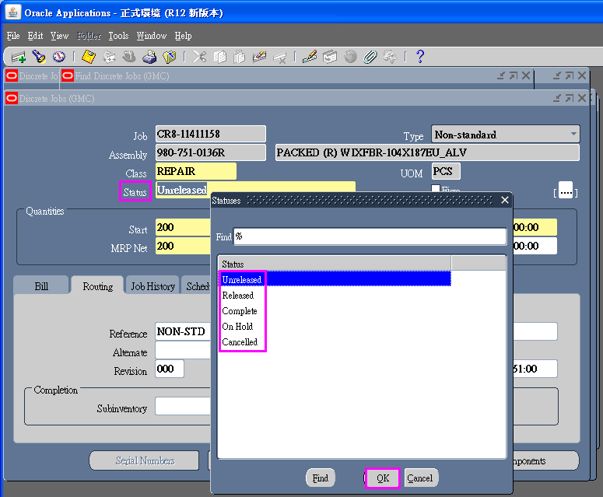
Status狀態介紹
Unreleased：工單開立上線生產工單, 未打开
Released：已排上線生產工單，已打开
Complete：工單完工數量等于生產數量,且材料與板子都已退料完成
Cancelled：工單開立后未生產关闭的工單
Closed：財務已結帳工單彻底关闭，無法再打開
ON Hold：工單暂时ON Hold，基本不用此類型

Slide 27
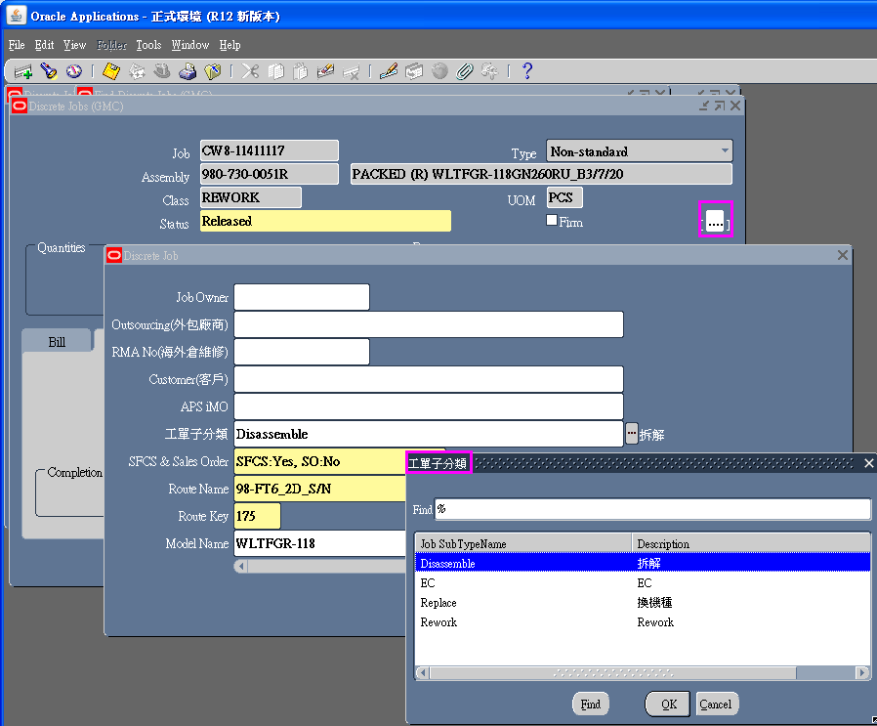
重工工單子分類

Slide 28
重工工單子分類
Disassemble 拆解
高階拆解成低階主要用于
1)99重工成98,開98Rework工單帶99料號,即拆包裝還原成98 退99階物料
2) 98重工成97,開97Rework工單帶98料號,即拆殼還原成97 退98階物料
EC：材料变更重工
Replace换机种：转换料号，如A料号重工成B料号,开B料号重工工单带A料号及需更换的材料
Rework：开立需重工料号工单,单身带重工之料号

Slide 29
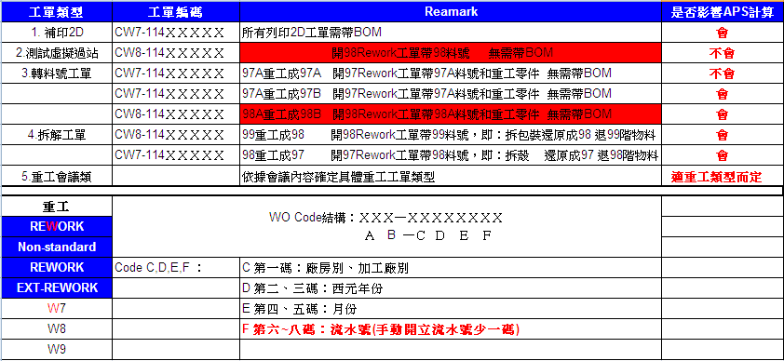
重工工單子分類

Slide 30
重工工單特別要求
WO的特定欄位內需要註明權責單位 / 人名
目的：以利工單 Completed 時統計權責歸屬
1.新開立之 Rework 工單 , 在 APS iMO 欄內註明權責單位 / 人名權責單位 / 人名劃分
1.1 若為 BU 要求 , 如開聯絡單 , 客戶要求 ... etc. 確定權責歸 BU 在 APS iMO 欄內註明提出需求之文件 No. 及提出需求之 PM / Sales 姓名 , 如無文件 No. 至少要有姓名
1.2 若因內部 Process issues 而開立 Rework 工單 , 則於 APS iMO 欄內註明 MFG 部 / 處級主管姓名 .
2. Rework 工時統計每月統計一次 , 於月初統計前一月 Completed 的 Rework 工單 , 並做 BU 權責歸屬後提供給HK 財務 .
3. 屬 Process issues 的重工成本也一併統計 , 但不歸予 BU
4. Rework 工時為該 Rework 工單產線回饋的實報實銷工時

Slide 31
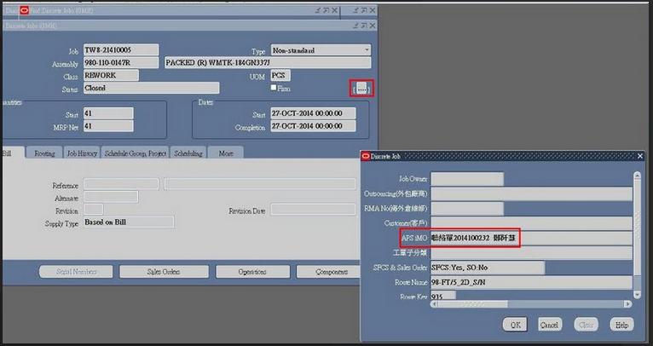
重工工單特別要求

Slide 32
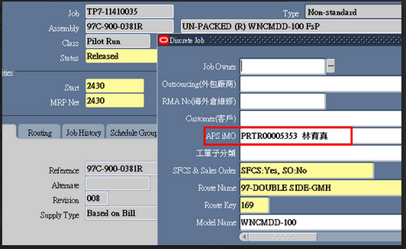
重工工單特別要求

Slide 33
工單開立
THANKS!

